Slide 1
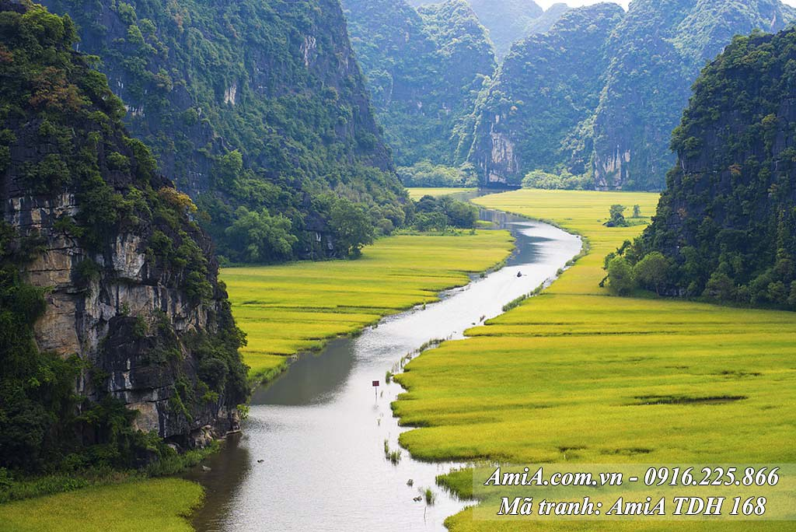



Giáo viên: Lê Thị Diễm Thu
Lớp: 3/3

Slide 2



Slide 3

Thứ năm ngày 4 tháng 4 năm 2024
Tiếng Việt
Mở rộng vốn từ về đất nước.
Câu cảm, câu khiến
Giáo viên: Lê Thị Diễm Thu
Lớp: 3/3

Slide 4

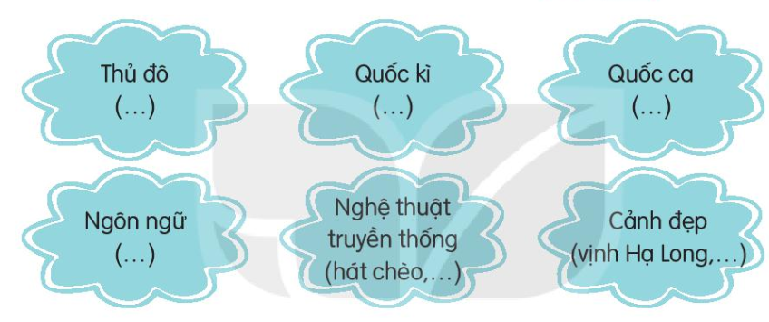
1. Tìm từ ngữ thích hợp cho mỗi chỗ trống

Slide 5
……………
……………………….
……………………..
………………………
………………………………………………….
…………………………………………………..

Slide 6

Hà Nội
Cờ đỏ
sao vàng
Tiến quân ca
Tiếng Việt
Biển Nha Trang, Hồ Gươm…
Tuồng, cải lương, múa rối nước…

Slide 7

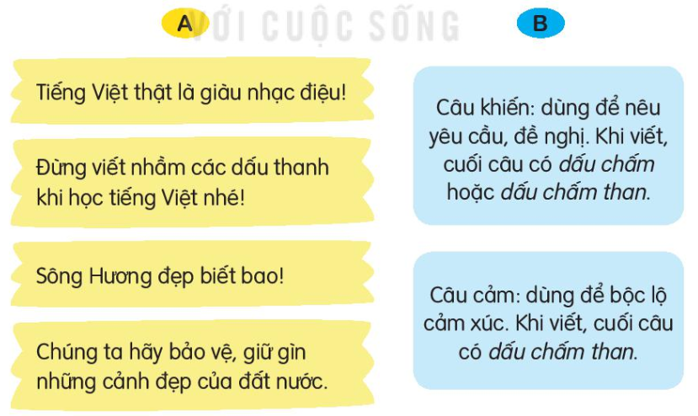
2. Các câu ở cột A thuộc kiểu câu nào ở cột B?

Slide 8

3. Đặt một câu cảm và một câu khiến trong tình huống sau:
- Bày tỏ cảm xúc về một cảnh đẹp của quê hương em.
- Đưa ra một yêu cầu về việc bảo vệ, giữ gìn cảnh đẹp quê hương.

Slide 9
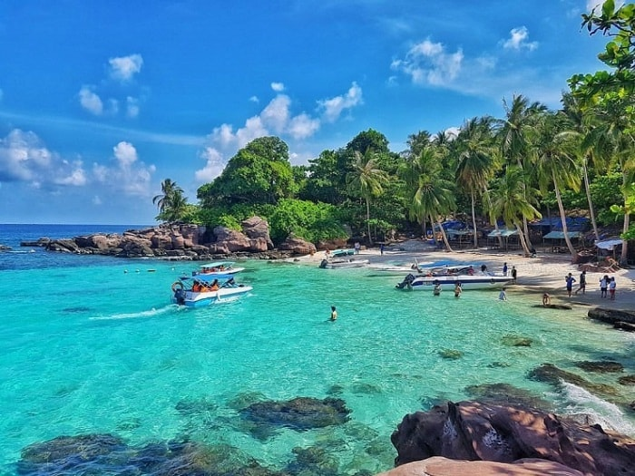
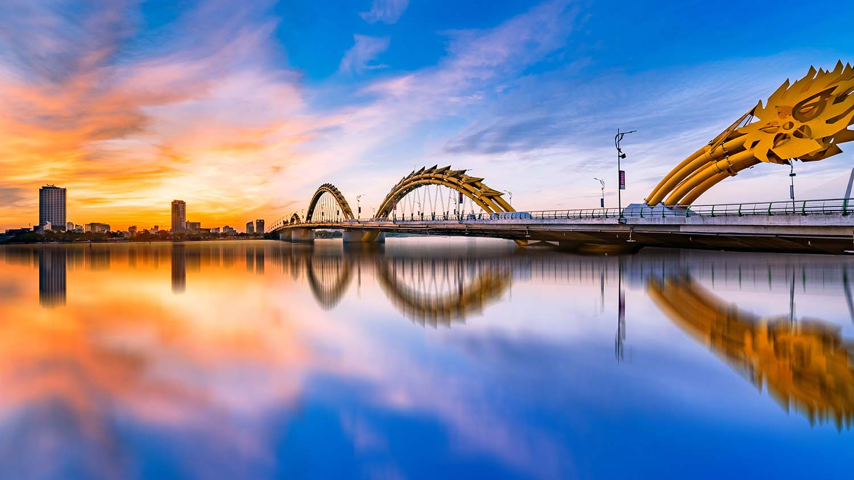
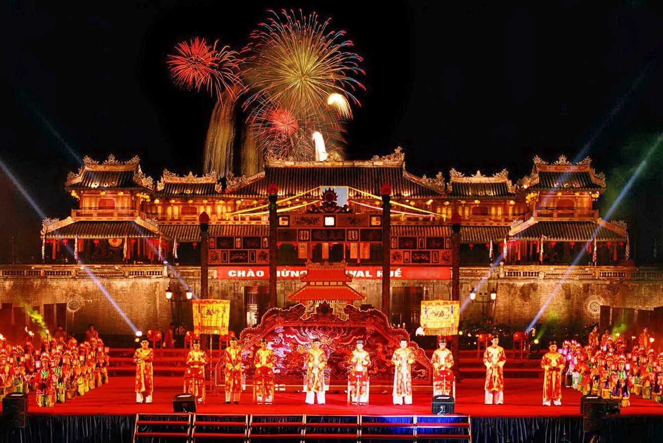
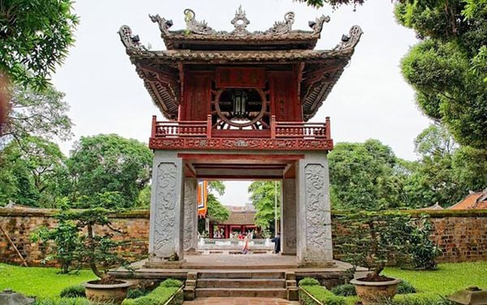

Slide 10
Bày tỏ cảm xúc về một cảnh đẹp của quê hương em.
- Bày tỏ cảm xúc về một cảnh đẹp của quê hương em.
- Đưa ra một yêu cầu về việc bảo vệ, giữ gìn cảnh đẹp quê hương.
Xem thêm tại: https://loigiaihay.com/bai-20-luyen-tap-trang-94-95-sgk-tieng-viet-lop-3-tap-2-ket-noi-tri-thuc-voi-cuoc-song-a110194.html#ixzz7sM5bxkjr
Vịnh Hạ Long đẹp như tranh vẽ!
Em thích vẻ đẹp tĩnh lặng của sông Hương quá!

Slide 11
- Đưa ra một yêu cầu về việc bảo vệ, giữ gìn cảnh đẹp quê hương.
- Bày tỏ cảm xúc về một cảnh đẹp của quê hương em.
- Đưa ra một yêu cầu về việc bảo vệ, giữ gìn cảnh đẹp quê hương.
Xem thêm tại: https://loigiaihay.com/bai-20-luyen-tap-trang-94-95-sgk-tieng-viet-lop-3-tap-2-ket-noi-tri-thuc-voi-cuoc-song-a110194.html#ixzz7sM5bxkjr
Hãy bỏ rác vào thùng rác nhé bạn!
Hãy ăn mặc thật lịch sự khi đến Văn Miếu Quốc Tử Giám nhé!

Slide 12

TẠM BIỆT VÀ HẸN GẶP LẠI
TẠM BIỆT VÀ HẸN GẶP LẠI

